Slide 1
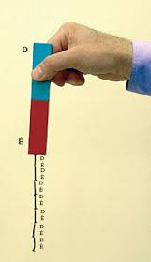
Az anyag különleges tulajdonságai

Slide 2
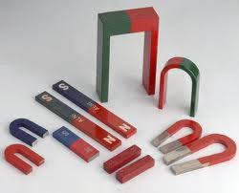
1. Mágneses tulajdonság
Mágneses vonzás csak bizonyos anyagokból készült testek esetén érvényesül.
Ezek: vas, acél, nikkel.

Slide 3
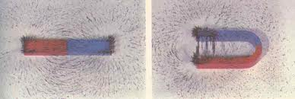
Mágnesrúd
A mágnesrúd két végét pólusoknak nevezzük.
Ha a két mágnes pólusait egymáshoz közelítjük, akkor vonzó vagy taszító hatást fejtenek ki.
Azonos pólusok taszítják, különböző pólusok vonzzák egymást.

Slide 4
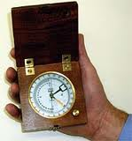
Iránytű
Ha egy mágnesrudat felfüggesztünk, akkor az mindig ugyanabba az irányba áll be, iránytűként viselkedik.
Amely északi irányba mutat északi pólusnak (É), amelyik déli irányba mutat déli pólusnak (D) nevezzük.

Slide 5
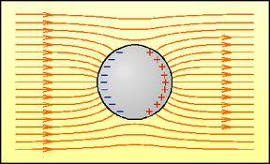
2. Elektromos tulajdonság
Ha a megdörzsölt műanyag rúddal apró, könnyű testekhez közelítünk, azok elmozdulnak a rúd felé.
Dörzsöléskor a testek elektromos állapotba kerülnek, feltöltődnek.

Slide 6
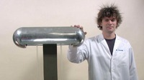
Elektromos töltés
Az egyik pozitívnak (+), a másikat negatívnak
(-) nevezzük.
A különböző elektromos töltésű testek vonzzák, az azonosak taszítják egymást.

